Slide 1
Welcome to C Programming!
Character & Character String
Pointer String

Slide 2
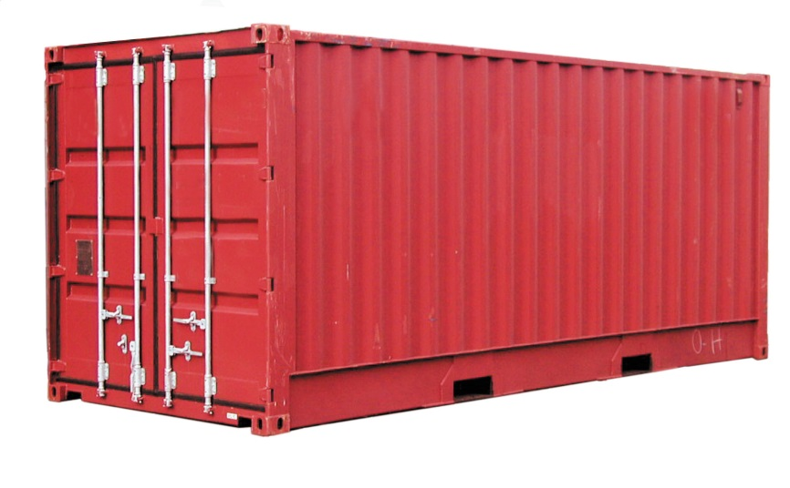
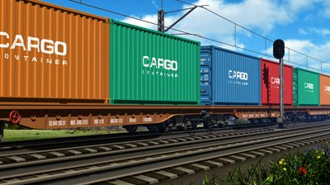
- 문자와 문자열 (Character & Character String)
문자는 char형을 뜻한다.
char형은 1 byte!
char cAlphabet = ‘A’;
cAlphabet에 할당 할 수 있는 1 byte!
문자열은 1 byte 이상의 char형, char배열, 하나 이상의 char문자를 저장 할 수 있다.
printf(); 출력은 %s를 사용한다.

Slide 3

#include <stdio.h>
int main (void)
{
char cAlphabet;
char cHanguel;
cAlphabet = 'A'; // 알파벳을 제외한 언어는 모두 2 byte
cHanguel = '한'; // 1 byte인 char형에 한글 저장 안됨
printf("Alphabet : %c / Hanguel : %c\n", cAlphabet, cHanguel);
char cHarray[] = "한"; // 한글 저장 시 문자열 사용
printf("%s\n\n", cHarray); // 문자열 정의는 “ “;
return 0;
}
char 문자 정의는 ‘ ‘;
char 문자열 정의는 “ ”;

Slide 4
-char 배열의 단점
char cCharacter[128] = “ABCDEFG”;
-선언과 함께 초기화를 해주어야 한다.
cCharacter[128] = ‘A’;
배열의 128번째 원소를 ‘A’ 로 초기화

Slide 5
#include <stdio.h>
#include <malloc.h>
typedef struct tagInfo
{
char cName[128];
}INFO;
int main (void)
{
INFO* pInfo = (INFO*)malloc(sizeof(INFO));
// pInfo->cName = "ABCDEFG"; !오류 구문!
// pInfo->cName[128] = "ABCDEFG";
pInfo->cName[0] = 'A';
pInfo->cName[1] = 'B';
pInfo->cName[2] = 'C';
pInfo->cName[3] = 'D';
pInfo->cName[4] = 'E';
pInfo->cName[5] = 'F';
pInfo->cName[6] = 'G';
pInfo->cName[7] = '\0'; // NULL 문자 까지 초기화
printfc("%s\n\n",pInfo->cName); // %s 출력
return 0;
} // 불편하다.

Slide 6
-char* : 문자열 정의를 문자 별로 하지 않기 위해 사용
#include <stdio.h>
#include <malloc.h>
typedef struct tagInfo
{
char* pCharacter;
}INFO;
int main (void)
{
INFO* pInfo = (INFO*)malloc(sizeof(INFO));
pInfo->pCharacter = (char*)“ZYXWVUT”;
printf_s(“%s\n\n”, pInfo->pCharacter);
return 0;
}

Slide 7
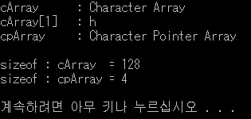
#include <stdio.h>
int main (void)
{
char cNameArray[128];
char cArray[128] = "Character Array";
char* cpArray = (char*)"Character Pointer Array";
printf_s("cArray : %s\n", cArray);
printf_s("cArray[1] : %c\n", cArray[1]);
printf_s("cpArray : %s\n\n", cpArray);
printf_s("sizeof : cArray = %d\n", sizeof(cArray));
printf_s("sizeof : cpArray = %d\n\n", sizeof(cpArray));
return 0;
}
// char* 는 배열 포인터 처럼 사용이 가능하다.

Slide 8
#include <stdio.h>
int main (void)
{
char* cpArray = (char*)"Character Pointer Array";
printf_s("&cpArray : %d\n", &cpArray);
printf_s("cpArray : %d\n", cpArray);
printf_s("&cpArray[0] : %d\n", &cpArray[0]);
printf_s("cpArray : %s\n\n", cpArray);
printf_s("*cpArray : %c\n", *cpArray);
printf_s("cpArray[0] : %c\n", cpArray[0]);
printf_s("cpArray[1] : %c\n\n", cpArray[1]);
printf_s("*cpArray++ : %c\n", *cpArray++);
printf_s("cpArray : %s\n", cpArray);
printf_s("*cpArray-- : %c\n", *cpArray--);
printf_s("cpArray : %s\n\n", cpArray);
printf_s("cpArray : %d\n", cpArray);
printf_s("*cpArray : %c\n", *cpArray);
cpArray++;
printf_s("cpArray : %d\n", cpArray);
printf_s("cpArray[0] : %c\n\n", cpArray[0]);
return 0;
}
// 문자열에 포인터 배열처럼 접근이 가능하다.

Slide 9

To be continued

